Slide 1
15.TouchEvent

Slide 2
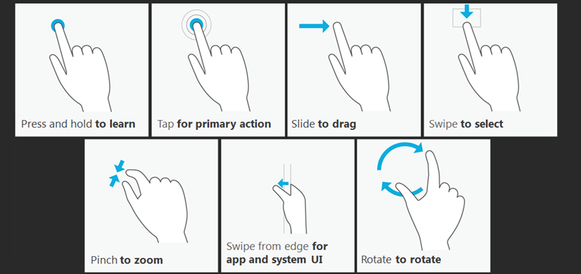
터치 이벤트

Slide 3
터치 이벤트
대표적인 이벤트
- 터치 이벤트
: 화면을 손가락으로 누를 때 발생하는 이벤트
- 키 이벤트
: 키패드나 하드웨어 버튼을 누를 때 발생하는 이벤트
- 제스처 이벤트
: 터치 이벤트 중에서 일정 패턴을 만들어 내는 이벤트
- 포커스
: 뷰마다 순서대로 주어지는 포커스
- 화면 방향 변경
: 화면의 방향이 가로/세로로 바뀜에 따라 발생하는 이벤트

Slide 4
터치 이벤트
제스처를 통해 처리할 수 있는 이벤트
메소드 | 설 명
onDown() | 화면이 눌렸을 경우
onShowPress() | 화면이 눌렸다 떼어지는 경우
onSingleTapUp() | 화면이 한 손가락으로 눌렸다 떼어지는 경우
onSingleTapConfirmed() | 화면이 한 손가락으로 눌려지는 경우
onDoubleTap() | 화면이 두 손가락으로 눌려지는 경우
onDoubleTapEvent() | 화면이 두 손가락으로 눌려진 상태에서 떼거나 이동하는 등 세부적인 액션을 취하는 경우
onScroll() | 화면이 눌린 채 일정한 속도화 방향으로 움직였다 떼는 경우
onFling() | 화면이 눌린 채 가속도를 붙여 손가락을 움직였다 떼는 경우
onLongPress() | 화면을 손가락으로 오래 누르는 경우

Slide 5
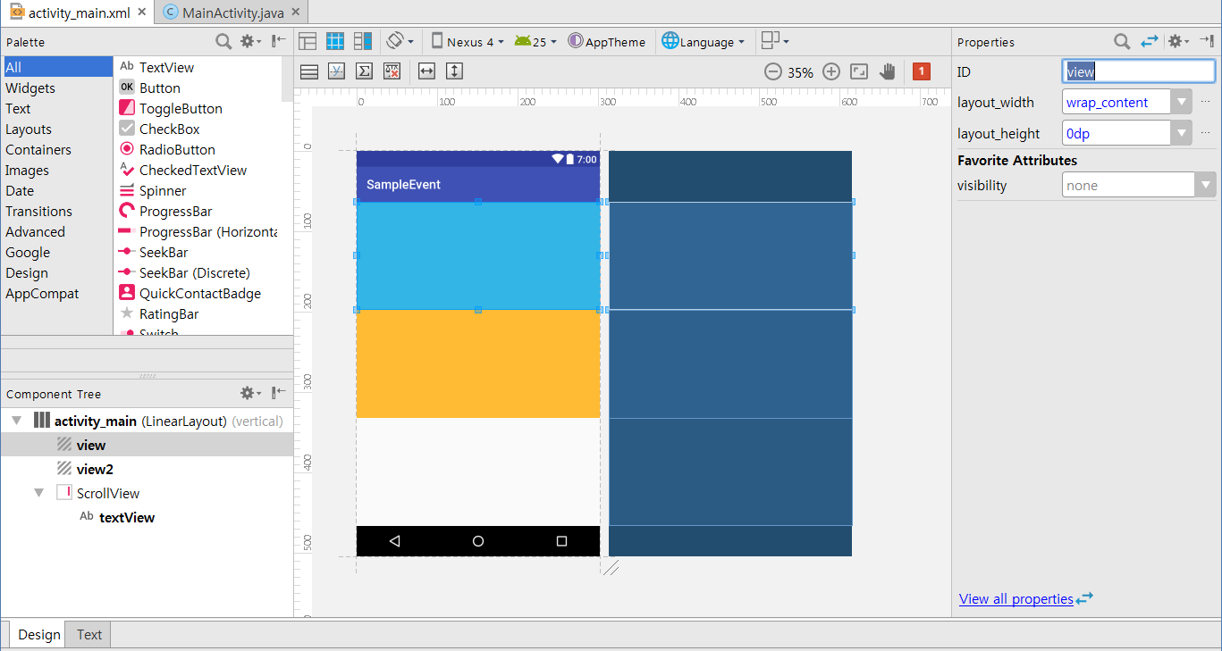
터치 이벤트
터치 이벤트 처리하기
- SampleEvent 프로젝트를 만들고 XML 레이아웃 구성

Slide 6
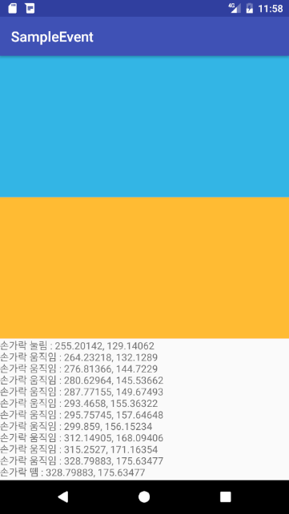
터치 이벤트
앱 실행 결과
- 가장 위쪽에 있는 부분을 터치했을 때 가장 아래쪽에 보이는 로그 메시지 확인

Slide 7
터치 이벤트
[키를 눌렀을 때 전달되는 대표적인 키값]
키 입력 이벤트 처리하기
키코드 | 설 명
KEYCODE_DPAD_LEFT | 왼쪽 화살표
KEYCODE_DPAD_RIGHT | 오른쪽 화살표
KEYCODE_DPAD_UP | 위쪽 화살표
KEYCODE_DPAD_DOWN | 아래쪽 화살표
KEYCODE_DPAD_CENTER | [중앙] 버튼
KEYCODE_CALL | [통화] 버튼
KEYCODE_ENDCALL | [통화 종료] 버튼
KEYCODE_HOME | [홈] 버튼
KEYCODE_BACK | [뒤로 가기] 버튼
KEYCODE_VOLUME_UP | [소리 크기 증가] 버튼
KEYCODE_VOLUME_DOWN | [소리 크기 감소] 버튼
KEYCODE_0 ~ KEYCODE_9 | 숫자 0부터 9까지의 키값
KEYCODE_A ~ KEYCODE_Z | 알파벳 A부터 Z까지의 키값
뷰를 상속할 때 키 이벤트 처리를 위한 메소드 재정의

Slide 8
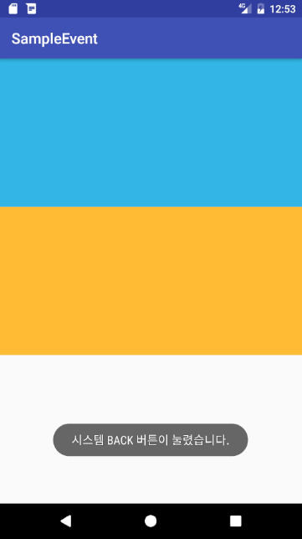
터치 이벤트
BACK 버튼과 포커스 이벤트 처리 예제
BACK 버튼과 포커스 예제
BACK 버튼을 눌렀을 때의 이벤트 처리
입력상자가 포커스를 받았을 때의 이벤트 처리
메인 액티비티의
코드 수정
BACK 버튼 이벤트 처리하도록 수정
포커스 처리 XML로 정의
EditText의 속성 설정
포커스 처리를 위한 XML 정의
입력상자의 속성으로 설정

